Slide 1


Maksuttomia materiaaleja opetukseen, työnohjaukseen
ja ryhmätoimintaan

Slide 2
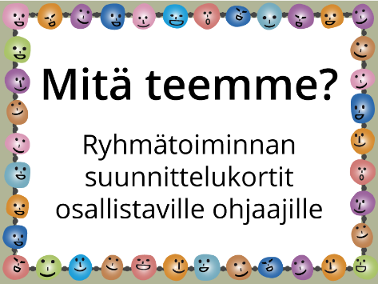

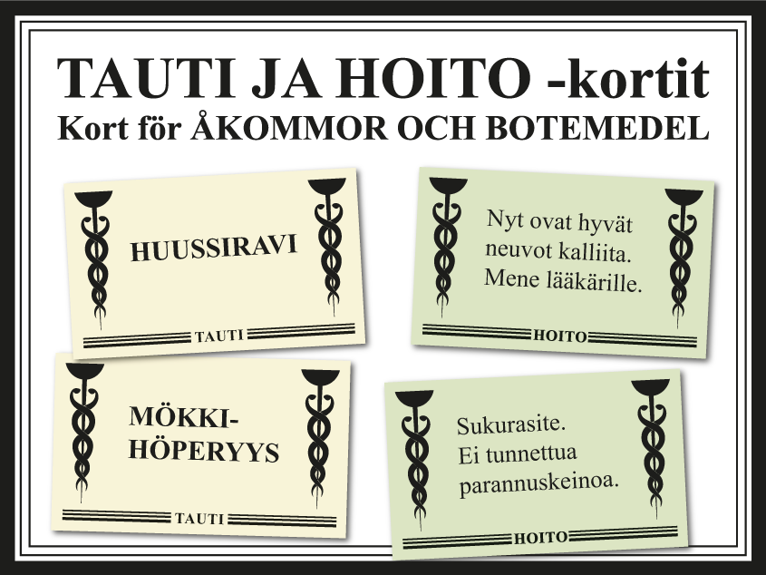
RyhmäRenki.fi
Sivustolla on erilaisia materiaaleja ryhmätoimintaan ja kahdenkeskisiin tuokioihin.
Osa materiaaleista sopii kouluihin, koulutuksiin tai työnohjaukseen.
Osa materiaaleista pitää tulostaa tai teettää valokuviksi, osa toimii valko-kankaalta tai näytöltä katsottuna.
Materiaalit ovat maksuttomia.
RyhmäRengin emäntä on sitoutumaton ja tekee materiaaleja enimmäkseen vapaaehtoistyönä.

Slide 3
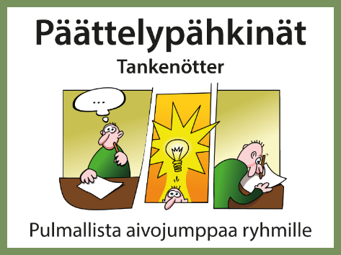

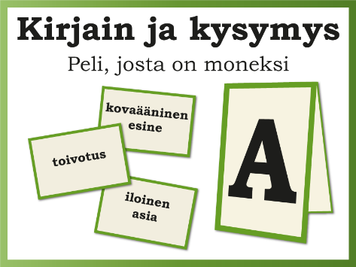
Visoja ja pulmia
Aivoja kannattaa jumpata kuten lihaksiakin. Ne eivät kulu käytössä ja kaipaavat haasteita.
Porukalla visailu ja tehtävien ratkominen ilman kilpailua on mukavaa tekemistä, kun aivojumppa on sopivan vaativaa. Monesta visasta löytyy erilaisia tasoja ja helpotuksia.
https://ryhmarenki.fi/tag/aivojumppa/

Slide 4



Uutta vuosikelloon
Vuodenajat ja vuotuisjuhlat saattavat haastaa ohjaajan mielikuvitusta, kun ryhmä toivoo jotain uutta.
Hae aitasta ajankohtaisia juttuja tai kokeile, mitä löytyy aihepiireistä kevät, kesä, syksy ja talvi.
https://ryhmarenki.fi/aitta/

Slide 5
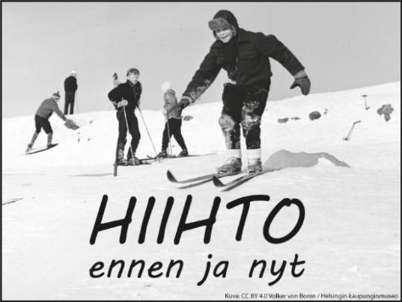


Eletty elämä yhdistää
Kuvasarjat, pelit ja selkeät tekstit tuovat muistot ja elämänkokemukset mieleen sekä antavat keskustelulle siivet. Samalla ryhmä voi sivistää ohjaajaa.
https://ryhmarenki.fi/tag/muistelu/
https://ryhmarenki.fi/category/kiinnostava-aihepiiri/elamankokemukset/

Slide 6

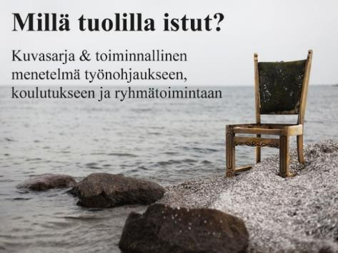
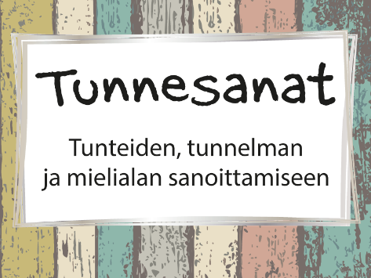
Pintaa syvemmälle
Erilaisten välineiden avulla keskustelua voi ohjata uusille raiteille tai pintaa syvemmälle.
Yhdessä pohtiminen avartaa ja uusien taitojen, kuten tunnetaitojen, harjoittelu kannattaa.
Keskustelun syvällisyys voi yllättää paitsi ryhmän myös ohjaajan.
https://ryhmarenki.fi/tag/itsetuntemus/
https://ryhmarenki.fi/tag/yhteishenki/

Slide 7



Sovella sopivaksi
Monista aihepiireistä on helpompaa ja vaativampaa tekemistä. Vaikka materiaalit on tehty aikuisille, monet jutut sopivat myös kouluikäisille.
Ohjaajana osaat parhaiten valita, mikä toimii juuri sinun ryhmässäsi. Poimi parhaat päältä ja sovella vapaasti!

Slide 8


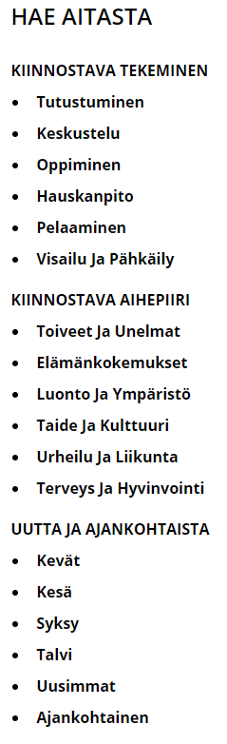

Kaikki irti sivustosta!
PORSTUA-sivulta eli etusivulta löydät kuusi uusinta juttua.
AITTA-sivun päällimmäisenä on ajankohtaisia juttuja.
Voit hakea muita juttuja, kun klikkaat eri aihepiirejä. UUSIMMAT-aihepiirin alta
löydät kaikki jutut uusimmasta vanhimpaan.

Slide 9
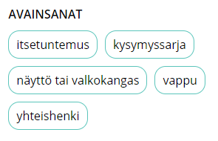
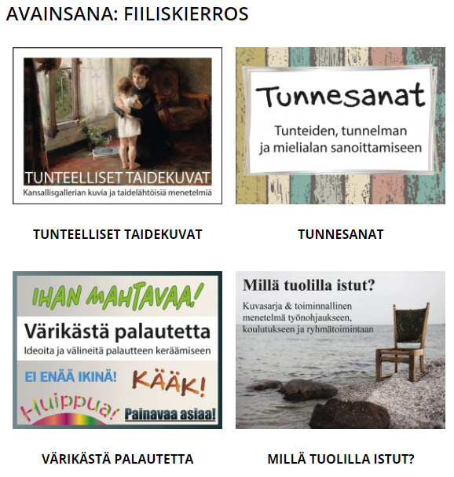
Kaikki irti sivustosta!
Jokaisen jutun yhteydessä on AVAINSANOJA. Kun klikkaat avainsanaa, saat esiin muut jutut, joilla on sama avainsana.
Avainsanat aakkosjärjestyk-sessä -sivu auttaa etsinnässä. Avainsanojen avulla löydät myös kielivaihtoehdot, joita ovat selkokieli, på svenska
ja In English.
https://ryhmarenki.fi/avainsanat-aakkosjarjestyksessa/

Slide 10



Ryhmätoiminnan verkostoviesti
Uutiskirje auttaa pysymään kärryillä.
Saat tietoa siitä, mitä uutta järjestöt
ja muut toimijat ovat julkaisseet,
mitä koulutuksia tai seminaareja on
tulossa ja millaisia uusia välineitä ryhmänohjaukseen löytyy.
RyhmäRenki somessa
Ajankohtaisimmat ideat, uutiset, koulutukset ja tapahtumat ryhmätoiminnan kentältä löydät Facebookista, RyhmäRenki-sivulta. Myös RyhmäRengin taulut Pinterestissä ovat täynnä ideoita ympäri maailman.
https://ryhmarenki.fi/ryhmatoiminnan-verkostoviesti/

Slide 11



Kanna kortesi kekoon!
Mikä toimi tai ei toiminut?
Keksittekö uuden tavan käyttää materiaaleja?
Syntyikö uusia ideoita?
Haluatteko kääntää jonkin jutun vaikka ruotsiksi?
Laittakaa ryhmän terveiset ja ohjaajien toiveet sekä kaikenlaiset kehitysehdotukset emännälle.
https://ryhmarenki.fi/emanta/
Kiitos ja kumarrus jo mukana huhkineelle talkooväelle!

Slide 12

RyhmäRenki

